Slide 1
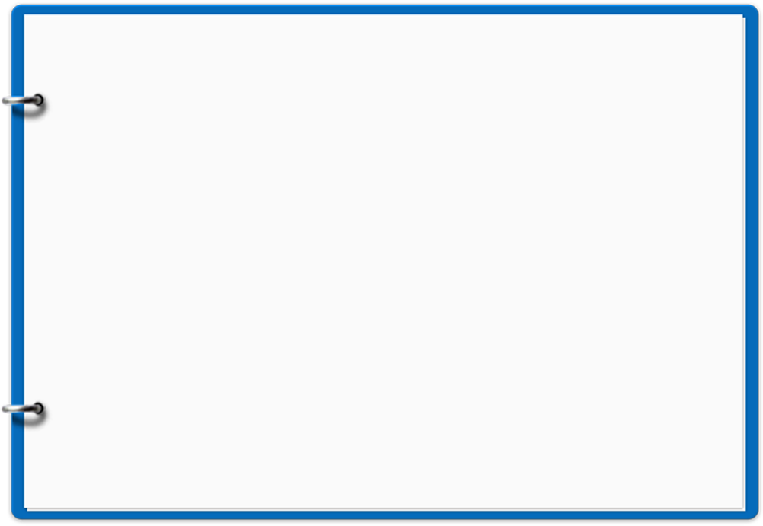





2조 주제 발표
02
화자 분리와 대본을 활용한
뉴스 음성 요약 시스템
2조
12161724 나현희
12171797 신원철

Slide 2

2조 진행 현황
1.목차
1.1 목차
1
전체 요약 수행/평가
2
화자 별 요약 수행/평가
Notes:
저희 이번주 발표는 stt수행, 중심 화자 추출을 진행

Slide 3
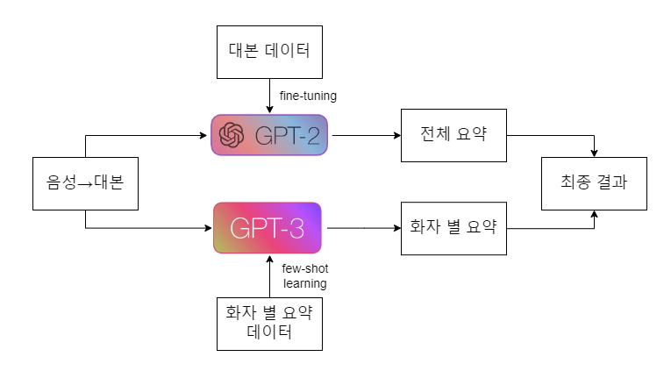
2조 진행 현황
2. STT
2.1 요약 생성 흐름도

Slide 4
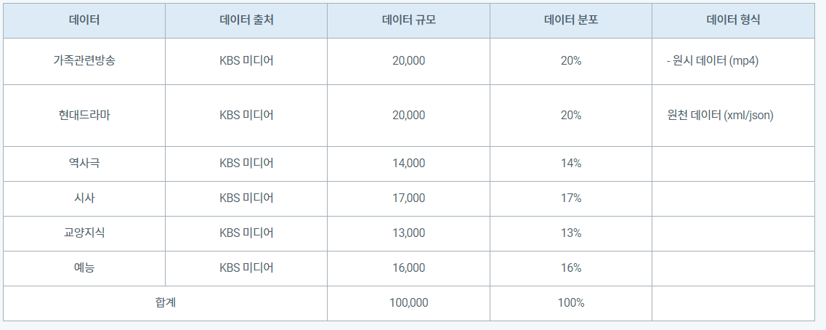
2조 진행 현황
2. STT
2.1 데이터 셋
요약 – AI HUB, 요약문 및 레포트 생성 데이터

Slide 5
2조 진행 현황
2. STT
2.1 kogpt2
1) 40GB 이상의 텍스트로 학습된 한국어 디코더 언어 모델
2) 한국어 위키 백과 이외, 뉴스, 모두의 말뭉치 V1.0, 청와대 국민 청원
등의 다양한 데이터가 모델 학습에 사용
Notes:
Gpt2 모델은 한국어 지원이 안됌

Slide 6


2조 진행 현황
2. STT
2.1 kogpt2
Notes:
Kogpt2를 학습 시키려는 데이터셋에 맞게 파인 튜닝
Kogpt2를 사용하려는 데이터셋 크기에 맞게 데이터 로더 생성을 batch_size=4, max_length=512로 설정을 해주었고, optimizer로 adamw(adam의 변형으로 가중치 감쇠를 적용하여 모델의 일반화 성능을 향상시김)를 사용하고 learning rate를 1e-4, crodssentropyloss(소프트 맥스 함수를 내장하고 있어 모델의 출력값과 레이블을 입력으로 받아 손실을 계산)를 사용

Slide 7
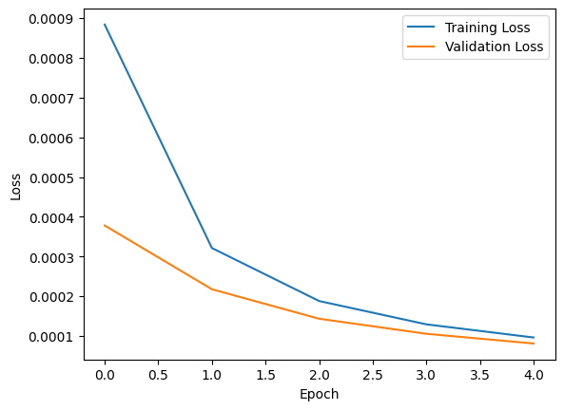
2조 진행 현황
2. STT
2.1 kogpt2
['\n제주 서귀포 앞바다에서 제트스키로 돌고래 무리를 위협한 동호회 일당이 경찰에 잡혔다\n\n21일 제주 서귀포해양경찰서에 따르면 전날 오후 5시쯤 서귀포시 신도포구 인근 해상에서 제트스키 6대가 돌고래 무리의 이동을 방해한다는 신고가 접수됐다.\n\n이들은 남방큰돌고래에 10m 이내로 접근, 규정 속도 이상으로 운항했는데 출동한 해경은 서귀포시 대정읍 모슬포항으로 이동 중인 제트스키 6대를 발견하고 6명을 붙잡았다.\n\n지난 4월19일부터 개정 시행된 해양생태계의 보전 및 관리에 관한 법률에서는 돌고래 무리 주변에서는 거리에 따라 선박의 속력을 줄여야 한다. 돌고래와 거리가 750~1500m일 경우 10노트 이하, 300~750m에선 5노트 이하, 50~300m이면 선박의 스크루를 멈춰야 한다.\n\n이를 어기면 200만원 이하 과태료가 부과된다.\n된다.\n된다.\n된다.\n된다.\n된다.\n된다.\n된다.\n된다.\n된다.\n된다.\n됐다.\n됐다.\n됐됐됐됐됐됐됐됐됐됐됐됐됐됐됐됐됐됐됐됐됐됐됐됐됐됐됐됐됐됐됐됐됐됐됐됐됐됐됐됐됐됐됐됐됐됐됐됐됐됐됐됐됐됐됐됐됐됐됐됐됐됐됐됐됐됐됐됐됐됐됐됐됐됐됐됐됐됐됐됐됐됐됐됐됐됐됐됐됐됐됐됐됐됐됐됐됐됐됐됐됐됐됐됐됐됐됐됐됐됐됐됐됐됐됐됐됐됐됐됐됐됐됐됐됐됐됐됐됐됐됐됐됐됐됐됐됐됐됐됐됐됐됐됐됐됐됐됐됐됐됐됐됐됐됐됐됐됐됐됐됐됐됐됐됐됐됐됐됐됐됐됐됐됐됐됐됐됐됐됐됐됐됐됐됐됐됐됐됐됐됐됐됐됐됐됐됐됐됐됐됐됐됐됐됐됐됐됐됐됐됐됐됐됐됐됐됐됐됐됐됐됐됐됐됐됐됐됐됐됐됐됐됐됐됐됐됐됐됐됐됐']
Notes:
샘플 데이터를 넣어서 loss를 확인했는데 비정상적으로 낮게 출력, 요약을 출력해봐도 성능이 좋지 않게 나오는것을 확인
이후 하이퍼파라미터를 여러가지로 조정해서 학습을 진행해보았지만 아직 적절한 파라미터값을 찾지 못해 더 학습을 해봐야겠다.

Slide 8
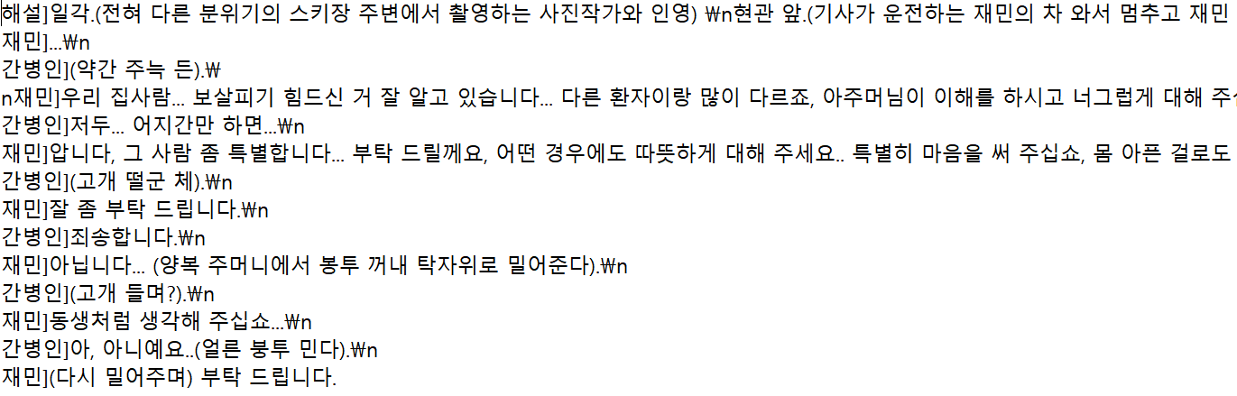

2조 진행 현황
2. STT
2.1 whisper

Slide 9
2조 진행 현황
2. 진행도
2. 화자 별 요약 결과
 | Rouge-1 |  |  | Rouge-2 |  |  | Rouge-l |  |  | meteor
 | R | P | F | R | P | F | R | P | F
c_event | 0.25 | 0.31 | 0.28 | 0.05 | 0.07 | 0.06 | 0.25 | 0.31 | 0.28 | 0.18
Fsdrama | 0.32 | 0.40 | 0.35 | 0.12 | 0.15 | 0.13 | 0.32 | 0.40 | 0.35 | 0.28
Fmdrama | 0.26 | 0.13 | 0.17 | 0.12 | 0.06 | 0.08 | 0.26 | 0.13 | 0.17 | 0.18
Enter | 0.40 | 0.29 | 0.34 | 0.18 | 0.14 | 0.16 | 0.40 | 0.29 | 0.34 | 0.32
Culture | 0.45 | 0.26 | 0.33 | 0.2 | 0.12 | 0.15 | 0.45 | 0.26 | 0.33 | 0.33
history | 0.38 | 0.13 | 0.20 | 0.2 | 0.07 | 0.10 | 0.38 | 0.13 | 0.20 | 0.30

